Slide 1
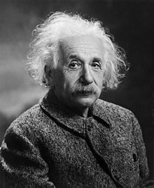
Albert Einstein (prononcé en allemand [ˈalbɐt ˈaɪnʃtaɪn] ^{Écouter}) né le 14 mars 1879 à Ulm, dans le Wurtemberg (Empire allemand), et mort le 18 avril 1955 à Princeton, dans le New Jersey (États-Unis), est un physicien théoricien. Il fut successivement allemand, apatride (entre 1896 et 1901), suisse (1901) et de double nationalité helvético-américaine (1940)^{N 1}. Il épousa Mileva Marić, puis sa cousine Elsa Einstein.

